Slide 1
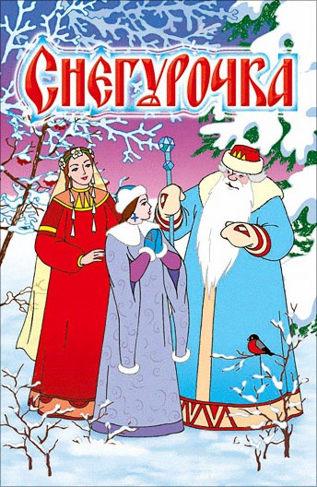
Мультфильм «Снегурочка» музыка Н.А. Римского-Корсакова

Slide 2
История создания музыкального произведения.
В 1950-х годах студия «Союзмультфильм» выпускает известные фильмы «классического» направления — детские, часто основанные на применении «эклера» В этот период сняты такие знаменитые ленты, как «Сказка о рыбаке и рыбке» (1950) и «Каштанка» (1952) М. М. Цехановского, «Снегурочка» (1952) И. П. Иванова-Вано и др. В фильме «Снегурочка» был использован предложенный В. А. Никитиным новаторский художественный приём — применение ярких красок

Slide 3
Образные характеристики главных героев
В одном доме в деревне живут дедушка с бабушкой. У всех вокруг есть дети, а у них никого нет. Бабушка очень переживает из-за этого. За окном зима, и дед предлагает бабушке пойти слепить снежную бабу, чтобы хоть как-то приободриться.
Бабушка соглашается, только говорит, что лепить они будут не снежную бабу, а дочку Снегурочку. Вышли они во двор и слепили Снегурочку. Увидел Дед Мороз Снегурочку, и очень ему понравилось, как ее слепили.
Зайчик и медвежонок, которые видели, как Снегурочку лепили, рассказали все Деду Морозу. Тот решил оживить ее, только попросил зверей присматривать за ней и беречь от огня и жары. Ожила Снегурочка, и старики счастливо зажили с ней.
Но вот пришла весна, и Снегурочка стала грустной. А за весной и лето пришло. Тут Снегурочка совсем стала горевать. Ребята зовут ее гулять, а ей бы только тень найти, чтобы от солнца спрятаться.
И вот как-то вечером встретила она друзей на улице, и те зазвали ее через костер прыгать. Прыгнула Снегурочка и превратилась в облачко. Но пройдет лето, а за ним и осень, а там и зима вернется. А с зимой вернется и Снегурочка.

Slide 4
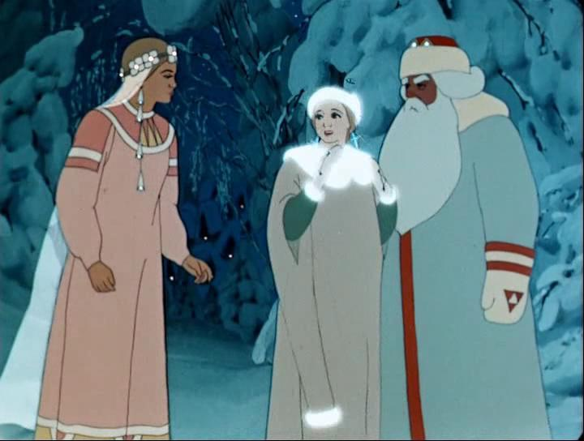
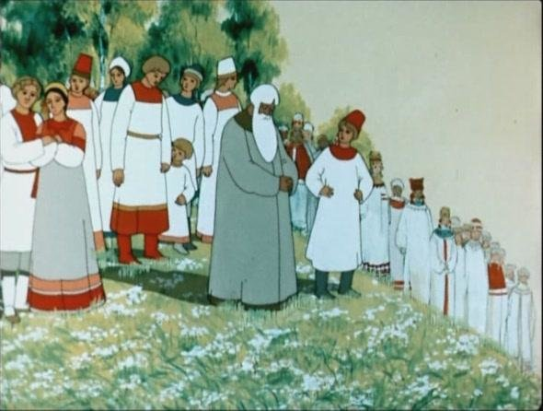
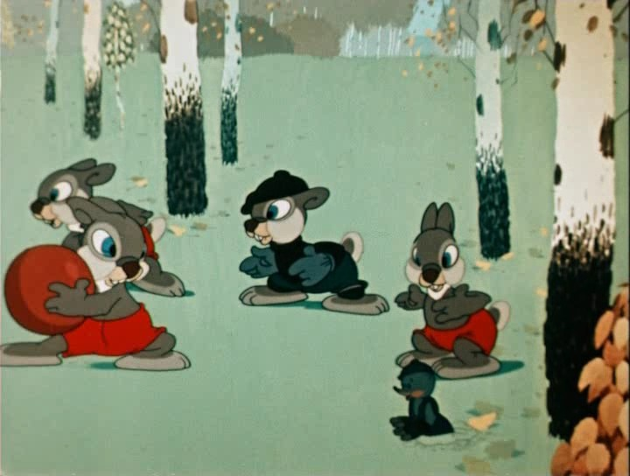
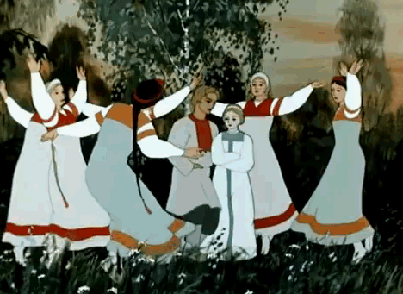

Slide 5
Музыкальное содержание
Музыкальное содержание проявляет себя в музыкальных образах, в их возникновении, развитии и взаимодействии.
Каким бы единым по настроению ни было музыкальное произведение, в нём всегда угадываются всевозможные перемены, сдвиги, контрасты. Появление новой мелодии, изменение ритмического или фактурного рисунка, смена раздела почти всегда означают возникновение нового образа, иногда близкого по содержанию, иногда - прямо противоположного.
Как в развитии жизненных событий, явлений природы или движений человеческой души редко бывает только одна линия, одно настроение, так и в музыке развитие основано на образном богатстве, вплетении различных мотивов, состояний и переживаний.
Каждый такой мотив, каждое состояние либо вносит новый образ, либо дополняет и обобщает основной.
Вообще в музыке редко встречаются произведения, основанные на одном-единственном образе. Только маленькую пьесу или небольшой фрагмент можно считать единым по образному содержанию.

Slide 6
Отношение к произведению
Произведение “Снегурочка” — это удивительная сказка, в которой показана красота окружающего мира, любви, природы, молодости. В “Снегурочке” главное место занимают человеческие отношения. Действие происходит в сказочном месте — царстве Берендея. В царстве Берендея люди живут по законам совести и чести, стараются не вызвать гнев богов. Здесь очень большое значение придается красоте. Ценится красота окружающего мира, красота девушек, цветов, песен. Не случайно певец любви Лель оказывается столь популярен. Он как бы олицетворяет молодость, пылкость, горячность. Сам царь Берендей символизирует народную мудрость. Он прожил на свете немало, поэтому знает очень многое. Его не беспокоят деньги и власть. Он заботится о сердцах и душах своих подданных. Рисуя царя именно таким, Островский желает показать идеальную картинку сказочного общества. Только в сказке люди могут быть так добры, благородны и честны. Снегурочка совершенно не похожа на всех вокруг. Снегурочка — сказочный персонаж. Она является дочерью Мороза и Весны. Именно поэтому Снегурочка — существо очень противоречивое. В ее сердце холод — это наследие ее отца, сурового и угрюмого Мороза. Долгое время Снегурочка живет в глуши лесной, а ее терем старательно охраняет суровый отец. Но, как оказалось, Снегурочка похожа не только на своего отца, но и на мать, прекрасную и добрую Весну. Именно поэтому она устала жить в одиночестве, взаперти. Ей хочется увидеть настоящую человеческую жизнь, познать всю ее красоту, принять участие в девичьих забавах, послушать чудесные песни пастуха Леля. “Без песен жизнь не в радость”. Снегурочка поражает людей своей красотой. Семья, в которой оказалась Снегурочка, желает воспользоваться красотой девушки для своего личного обогащения.
Ну, в целом мультфильм очень мне понравился! Он удивительно волшебный….

